Slide 1
Técnicas empleadas en el manejo del dolor
Dr. Carlos Ibor Miguel
Servicio Rehabilitación y medicina física
Unidad dolor crónico

Slide 2
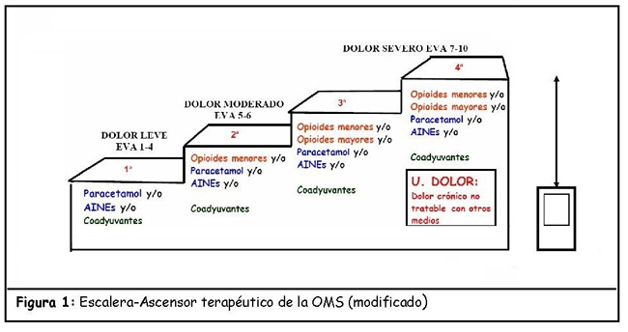
Dr. Carlos Ibor Miguel
Servicio Rhb // U-Dolor
Notes:
El ascensor terapéutico es una táctica basada en la escalera analgésica, que implica empezar el tratamiento por el escalón que más se adecue al tratamiento del dolor en función de la intensidad del mismo: comenzar por el 2º o 3º escalón en la fase de mayor dolor, abandonándolos paulatinamente y dejando otros analgésicos menos potentes a medida que el dolor disminuya.

Slide 3
La Unidad Dolor Crónico tiene como misión el tratamiento del dolor como síntoma o enfermedad crónica una vez agotadas las posibilidades terapéuticas sobre las causas patológicas que lo originaron.

Slide 4
¿Cuándo derivar a unidades de dolor crónico?
Duración dolor ≥ 3 meses
Intolerancia/Alergia AINEs-Analgésicos
Agotados los 3 escalones analgésica OMS sin reducción del dolor >50%
Reactivo a tratamientos conservadores
Dr. Carlos Ibor Miguel
Servicio Rhb // U-Dolor

Slide 5
¿Cuándo derivar a unidades de dolor crónico?
Rotación opioides no efectiva
Duración dolor ≥ 3 meses
No indicación quirúrgica
Intolerancia/Alergia AINEs-Analgésicos
Pacientes con altas dosis de analgésicos y efectos secundarios importantes
Agotados los 3 escalones analgésica OMS sin reducción del dolor >50%
No haber sido desestimado o tratado sin éxito por la unidad
Reactivo a tratamientos conservadores
Dr. Carlos Ibor Miguel
Servicio Rhb // U-Dolor

Slide 6
¿Cómo derivar a unidades de dolor crónico?
Haber agotado medidas conservadoras
Pruebas complementarias actualizadas
(p.ej. RMN último año)
Dr. Carlos Ibor Miguel
Servicio Rhb // U-Dolor

Slide 7
Técnicas a realizar
Técnicas más frecuentes a realizar en unidades de dolor crónico

Slide 8
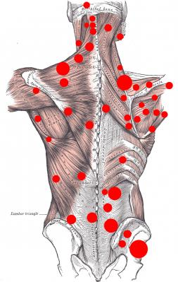
Técnicas a realizar
Infiltraciones miofasciales
Tratamiento de puntos gatillo
Dr. Carlos Ibor Miguel
Servicio Rhb // U-Dolor

Slide 9
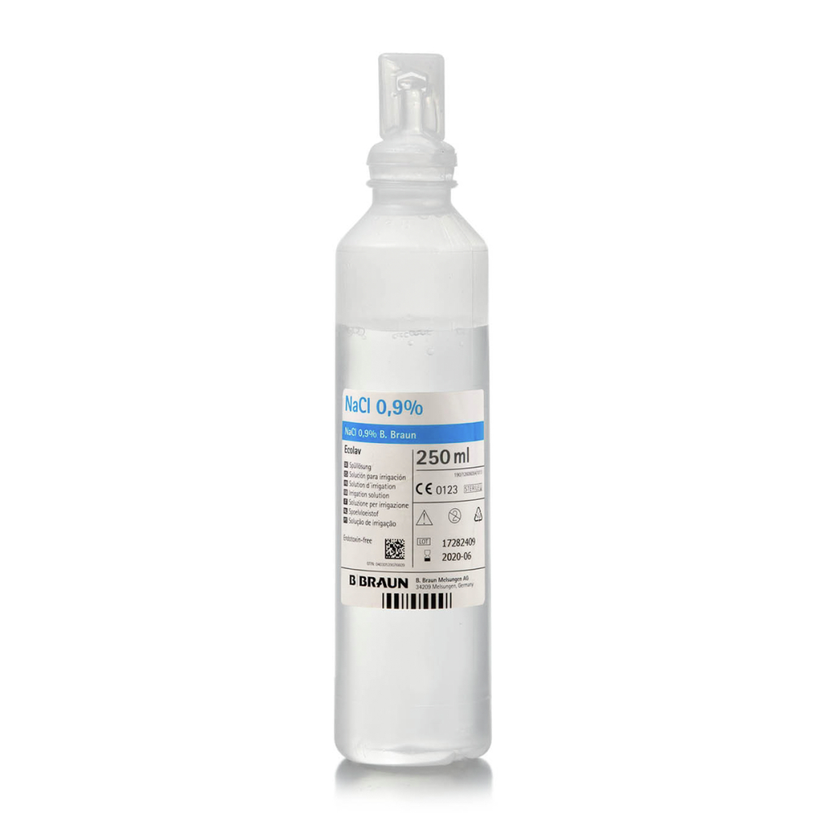
Técnicas a realizar
Infiltraciones miofasciales
Tratamiento de puntos gatillo
Bloqueo interfascial musculatura afecta
Dr. Carlos Ibor Miguel
Servicio Rhb // U-Dolor

Slide 10
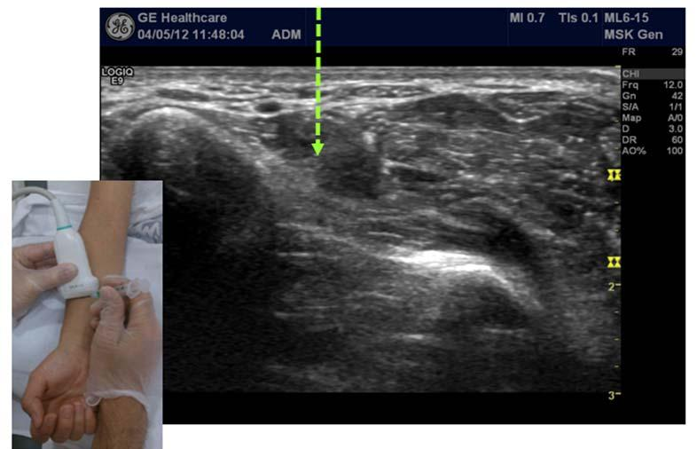
Técnicas a realizar
Infiltraciones miofasciales
Tratamiento de puntos gatillo
Infiltración intramusculatura afecta
Dr. Carlos Ibor Miguel
Servicio Rhb // U-Dolor

Slide 11
Técnicas a realizar
Bloqueos y Radiofrecuencias de nervios periféricos
1º. Juicio diagnóstico
2º. Bloqueo cortico-anestésico
3º. Radiofrecuencia terapéutica
Mejoría del dolor
Dr. Carlos Ibor Miguel
Servicio Rhb // U-Dolor

Slide 12
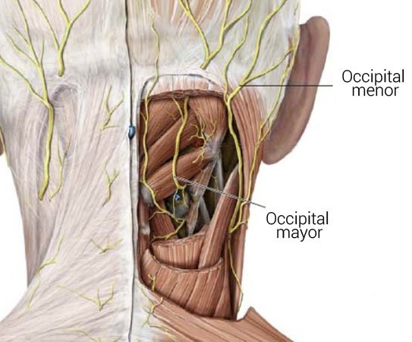
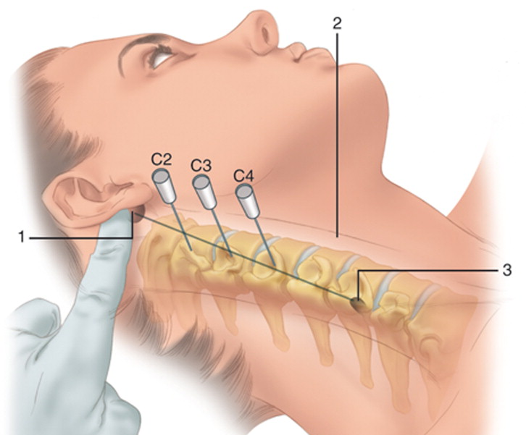
Técnicas a realizar
Bloqueos y Radiofrecuencias de nervios periféricos
Técnicas eje axial
Dr. Carlos Ibor Miguel
Servicio Rhb // U-Dolor

Slide 13
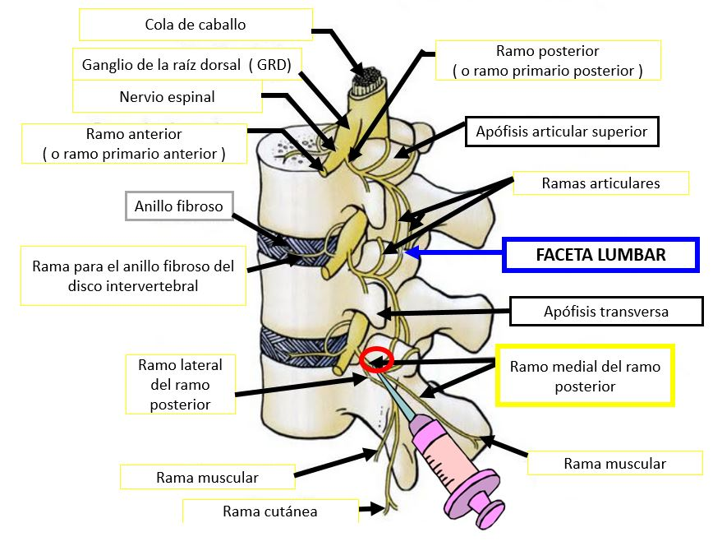
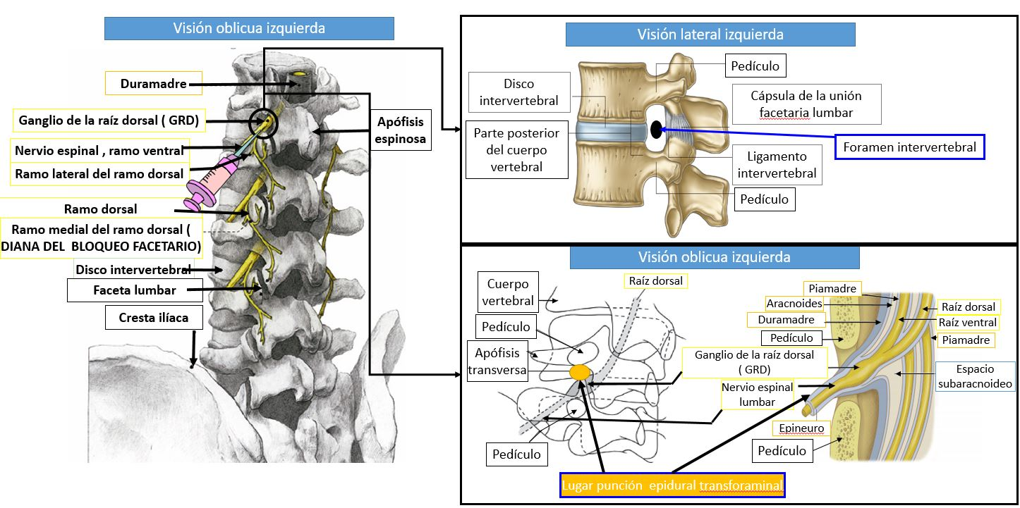
Técnicas a realizar
Bloqueos y Radiofrecuencias de nervios periféricos
Técnicas eje axial
Dr. Carlos Ibor Miguel
Servicio Rhb // U-Dolor

Slide 14
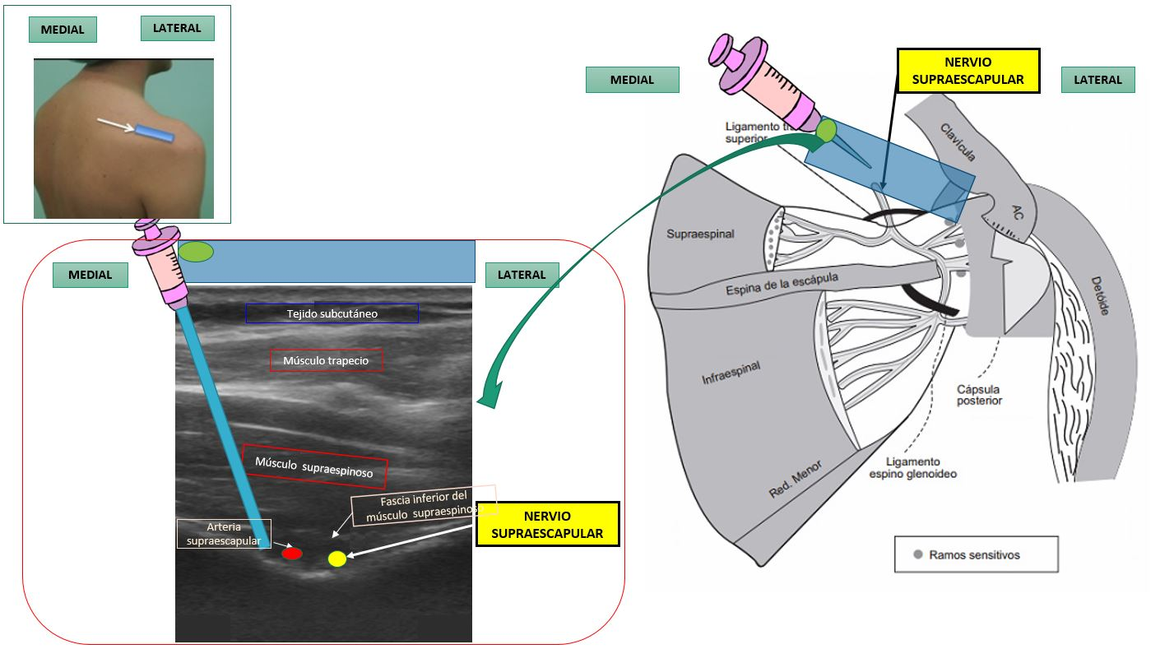
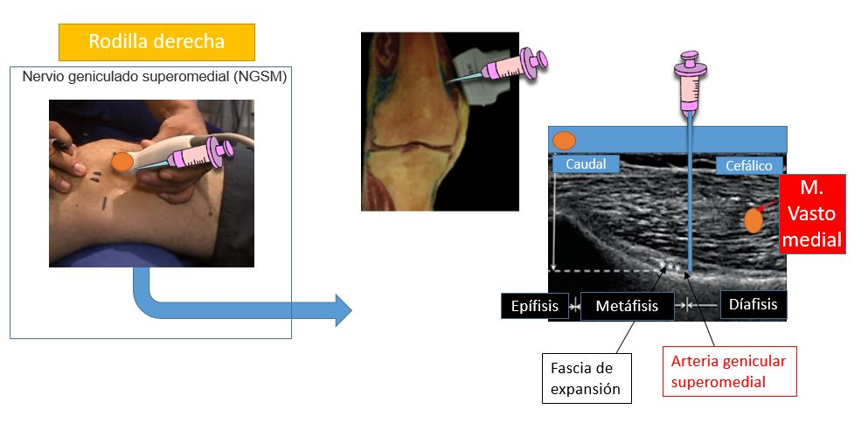
Técnicas a realizar
Bloqueos y Radiofrecuencias de nervios periféricos
Técnicas eje periférico
Dr. Carlos Ibor Miguel
Servicio Rhb // U-Dolor

Slide 15
El paciente derivado deberá:
Haber sido estudiado y diagnosticado adecuadamente.
No estar pendiente de valoración por otro especialista por el mismo proceso asistencial.
Disponer de pruebas diagnósticas recientes.
Conocer claramente el objetivo del tratamiento intervencionista del dolor antes de su derivación.

Slide 16
Gracias por su atención

